Slide 1
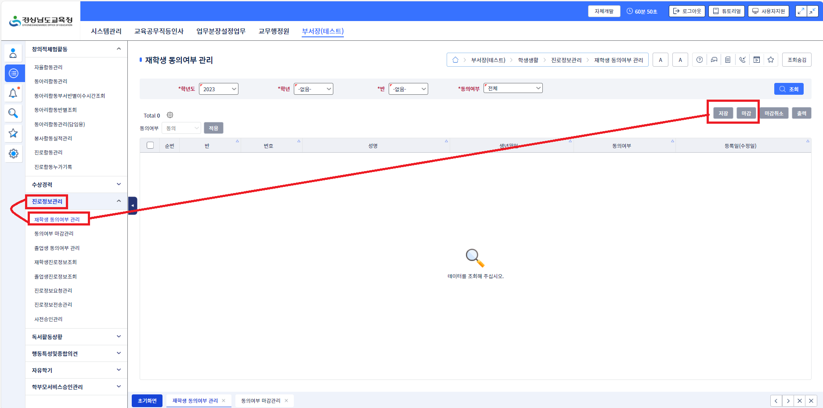
학생생활→ 진로정보관리→재학생동의여부관리

Slide 2
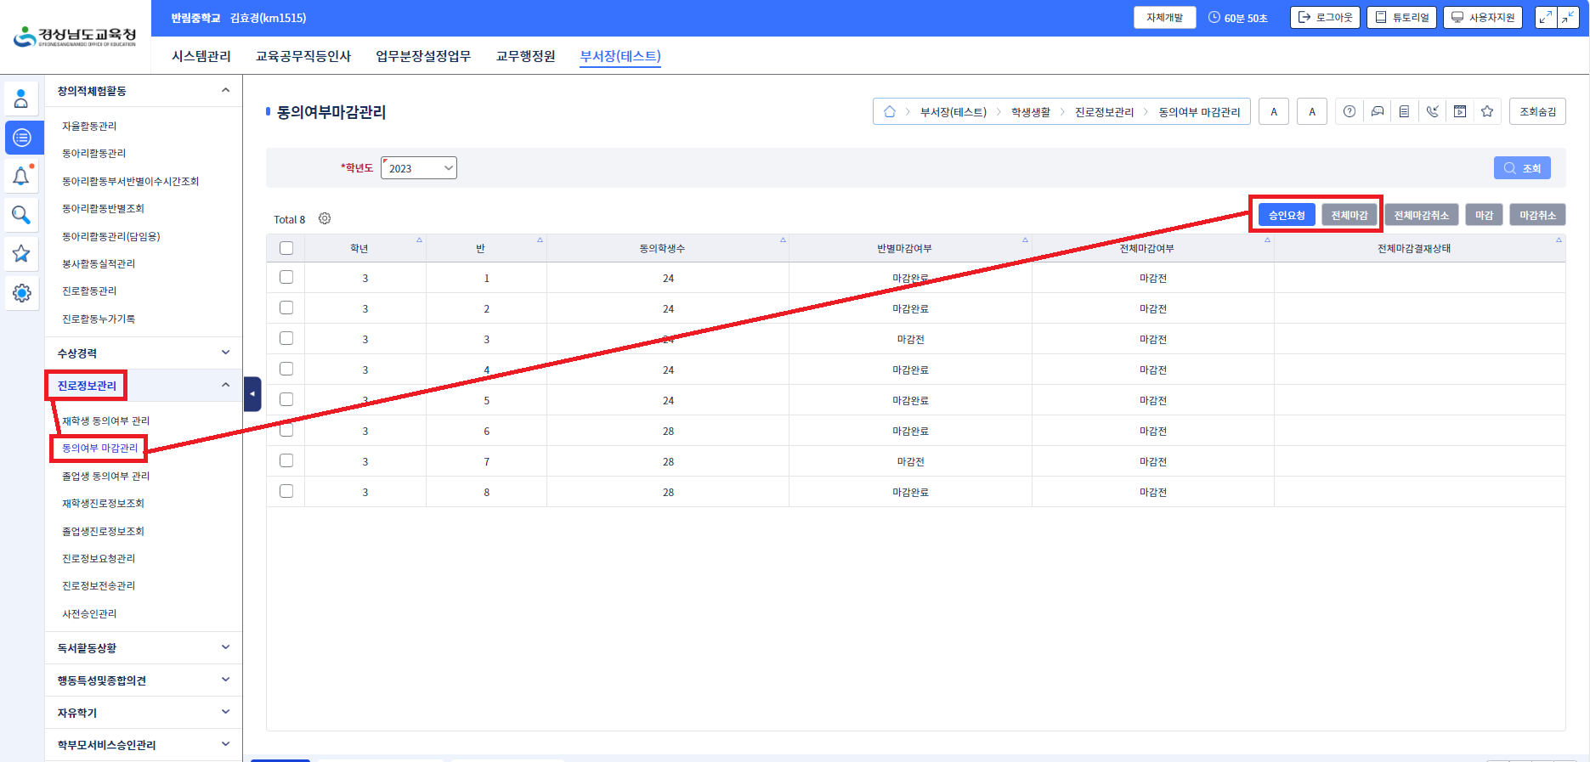
학생생활→ 진로정보관리→동의여부마감관리

Slide 3
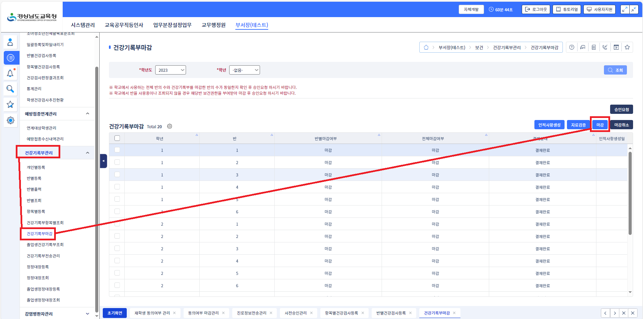
보건→ 건강기록부관리→ 건강기록부마감

Slide 4
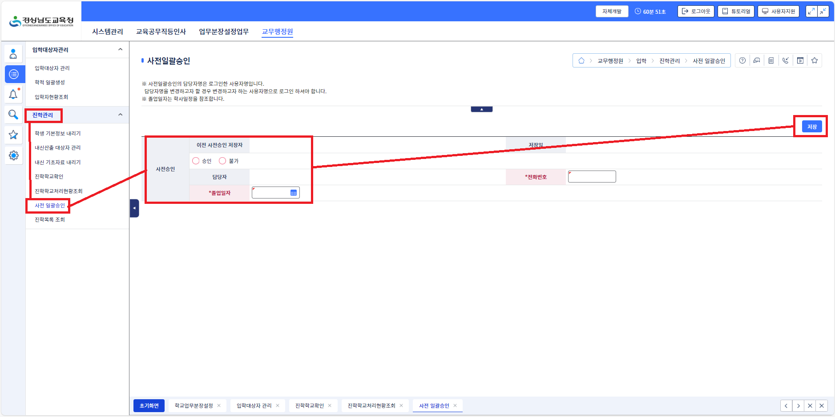
입학→ 진학관리→ 사전일괄승인

